Slide 1
MENTORING EN ACCIÓN

Slide 2
“Tu enfoque determina tu realidad”
(Qui-Gon Jinn a Anakin episodio I, La Amenaza Fantasma)

Slide 3

MENTORING
Desarrollo del potencial de las personas, basado en la transferencia de conocimientos y en el aprendizaje a través de la experiencia.
Proceso estructurado
SUS
necesidades
Relación personal y de confianza
Estimula
Desafía
Alienta
Maximizar el talento

Slide 4

El mentor en acción: estar CERCA del mentorando
Crear una relación de confianza y compromiso
Explorar y escuchar con empatía
Retar y ayudar a redefinir y resolver problemas
Construir comprensión y capacidad
Apoyar la acción autónoma
NUESTRO CAMINO

Slide 5

MENTORING EN ACCIÓN
Asegura la trasmisión, con precisión y eficacia, de todos los conocimientos, prácticas y elementos, que forman la estructura organizacional y que son clave para CINÉPOLIS.
Notes:
Cada mentor y cada mentora son embajadores de la cultura de la organización a la que se pertenece, es quien transmite a través de su experiencia esa cultura a su mentee, quien le introduce en el mundo de la compañía para facilitar su proceso de adaptación, encaje y desarrollo en la misma.

Slide 6

ACTIVA
Fortalezas
Conocimientos
Capacidades
Desarrollo
Habilidades
Motivación
Acción
LOCALIZA
FACILITA
Notes:
El Mentoring es un proceso inductivo, de dentro a afuera, parte del reconocimiento de un potencial en las personas, integrado por sus conocimientos, capacidades, cualidades y fortalezas. La labor del mentor es crear consciencia sobre ese potencial (LOCALIZAR), movilizarlo a través de la acción (ACTIVAR), y desarrollarlo a través de la puesta en práctica de distintas competencias generando un ciclo continuo de acción-reflexión-aprendizaje-mejora (FACILITAR).

Slide 7
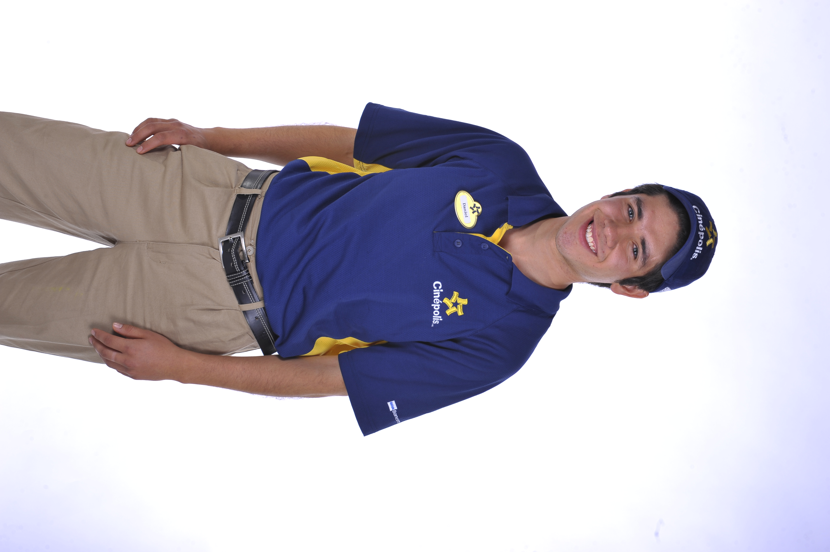
COMPETENCIAS
Actitudes
Ser
Saber
Hacer
Habilidades / Destrezas
Conocimientos
Notes:
El desarrollo de competencias requiere una intervención a nivel de ACTITUD, de CONOCIMIENTO y de HABILIDAD.

Slide 8
DIMENSIONES
Emocional
Intelectual
Social

Slide 9
DIMENSIONES
Emocional
SER
Focalizada en incrementar los niveles de confianza, autoestima, autoeficacia, aceptación y autoconocimiento, para descubrir el potencial para hacerlo realidad trabajando en cómo despertar la motivación del mentee.
Intelectual
Social
Notes:
Centrada en trabajar las actitudes elevando el nivel de consciencia acerca de los pensamientos, emociones y creencias que están detrás de ellas. Ayudando a saber gestionar adecuadamente las emociones y las relaciones, a cuestionar creencias y reforzar el capital psicológico del mentee (optimismo, resiliencia, esperanza, confianza, bienestar y equilibrio). Focalizada en incrementar los niveles de confianza, autoestima, autoeficacia aceptación, autoconocimiento, para descubrir el potencial y el propósito y hacerlo realidad trabajando cómo despertar la motivación del mentee.

Slide 10
DIMENSIONES
Emocional
HACER
Se trabaja el desarrollo de la conciencia política, las competencias relacionales, la capacidad de influencia para favorecer la socialización, así como el incremento del capital social y relacional.
Intelectual
Social
Notes:
Centrada en introducir al mentee en una red de relaciones que pueden ser relevantes en su desarrollo, aportándole referencias de personas importantes, ayudándole a saber identificar oportunidades de alianzas en las personas y saber construirlas y desarrollarlas. Se trabaja el desarrollo de la conciencia política, las competencias relacionales y la capacidad de influencia para favorecer la socialización y el incremento del capital social y relacional.

Slide 11
DIMENSIONES
Emocional
SABER
Centrada en la dimensión intelectual a través de la transferencia de experiencias, conocimientos, consejos, análisis de distintas perspectivas, búsqueda de información, soluciones, retos, estímulos intelectuales y la generación de ideas.
Intelectual
Social
Notes:
Centrada en incrementar los conocimientos del mentee a través de la transmisión de la experiencia por parte del mentor, de sus conocimientos, de sus consejos, del análisis de distintas perspectivas, de la búsqueda de información y soluciones, del reto y el estímulo intelectual y la generación de ideas.

Slide 12
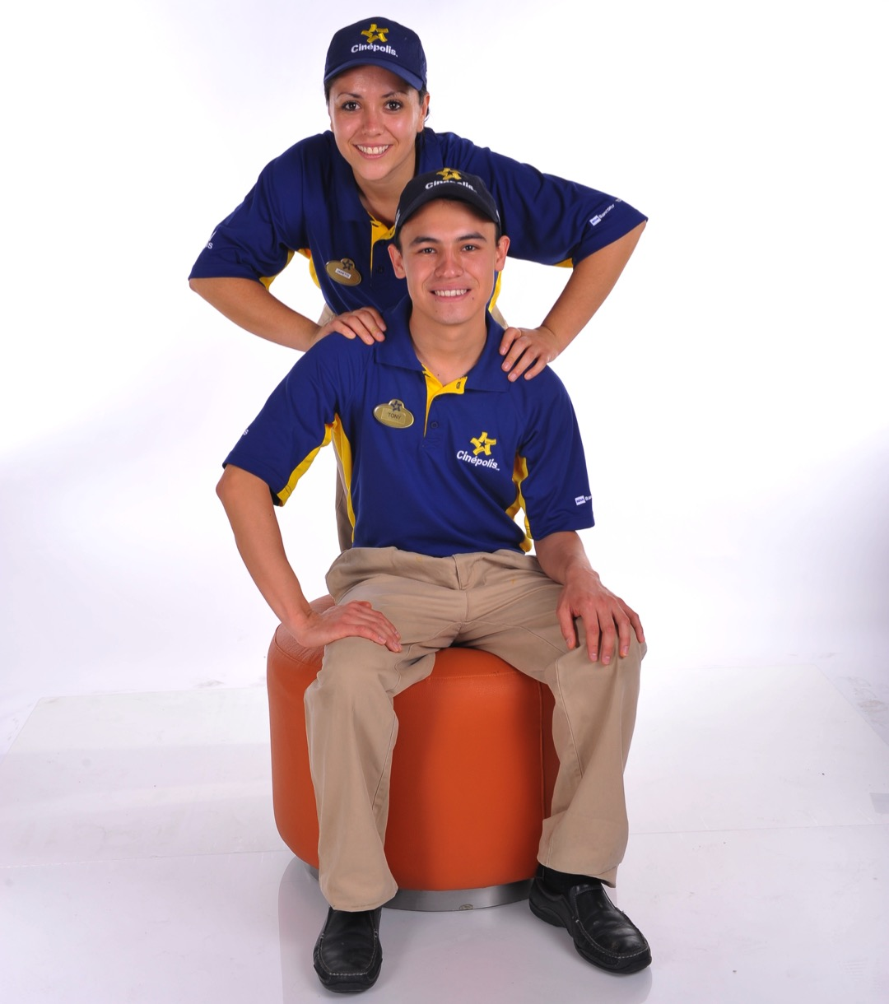
¿Cómo puedo crear una relación con mi aprendiz?
La esencia del mentoring es la relación, la conversación y la interacción entre las personas con el único objetivo de crecer juntas.

Slide 13

MODELO CERCA
Escuchar
Clima
Retar
CERCA
Acción
Construir

